Slide 1
ICSにおけるイールドカーブの作成手法

Slide 2
目次
イールドカーブ作成方法の概要
3バケットアプローチ
イールドカーブ作成方法の詳細
Appendix
- 3次元バシチェックモデル
- 主成分分析

Slide 3
イールドカーブ作成方法の概要[1]
負債を割り引くイールドカーブはリスクフリーレートと上乗せスプレッドの２つの要素で構成される。
イールド
リスクフリーレート
上乗せスプレッド
年限

Slide 4
リスクフリーレートについて[1]
・リスクフリーレートは３つの区分で構成される。
・市場で観測される金利と終局金利を基にSmith-Wilson法で補間・補外
イールド
第一区分
市場金利をSmith-Wilson法で補間
第二区分
Smith-Wilson法で補外
第三区分
フォワードレートが
終局金利に収束
LOT
（補外開始点）
年限

Slide 5
リスクフリーレートについて[1]
・第一区分ではスワップ金利または国債金利が用いられる。
・LOTは市場で取引される資産の流動性等を踏まえて決められる
イールド
第一区分
市場金利をSmith-Wilson法で補間
スワップ金利 or 国債金利 （日本の場合は国債金利）
流動性等を踏まえて決定される （日本の場合は30年）
LOT
（補外開始点）
年限

Slide 6
リスクフリーレートについて[1]
・終局金利への収束時点は$\min\left(LOT+30,60\right)$
・日本の場合は60年
イールド
第三区分
フォワードレートが
終局金利に収束
$$\min\left(LOT+30,60\right)$$
年限

Slide 7
リスクフリーレートについて[1]
・終局金利は期待実質金利と期待インフレ目標の和で計算される
・毎年見直しが行われるが，変動は15bpまで
$期待実質金利=実質金利の算術平均=\frac{名目\text{短期}金利−インフレ率}{インフレ率}$の算術平均
実際は仕様書では以下の表に従って計算に使用する期待実質金利が決めれれる．
主要通貨 | 実質期待金利
AUD,CAD,CHF,CZK,DKK,EUR,GBP,JPY,NOK,NZD,SEK,SGD,USD | 1.8%
HKD,ILS,KRW,TWD | 2.4%
その他 | 3.0%

Slide 8
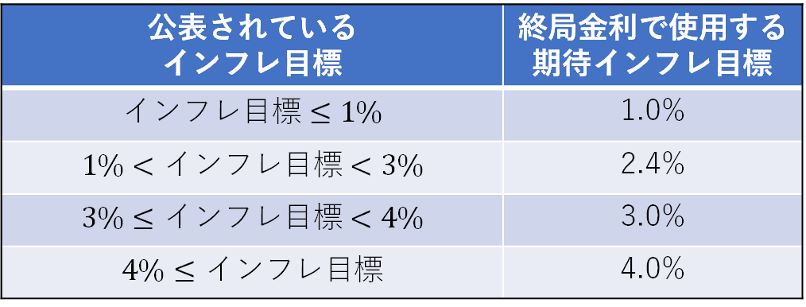
リスクフリーレートについて[1]
・終局金利は期待実質金利と期待インフレ目標の和で計算される
・毎年見直しが行われるが，変動は15bpまで
中央銀行がインフレ目標を公表している場合
公表されている インフレ目標 | 終局金利で使用する 期待インフレ目標
$$インフレ目標≤1\%$$ | 1.0%
$$1\%<インフレ目標<3\%$$ | 2.4%
$$3\%≤インフレ目標<4\%$$ | 3.0%
$$4\%≤インフレ目標$$ | 4.0%
中央銀行がインフレ目標を公表していない場合
原則2%に設定．
ただし，過去のインフレ率やその見通しが実質的に2%よりも高いあるいは低い場合はこれに一致するようにきめる．

Slide 9
3バケットアプローチ[1]
・ICSでは保険負債をALMの観点から３つのバケットに分類している
・上乗せスプレッドの計算方法はバケットによって異なる
キャッシュフローの
マッチング度合い
Top
Bucket
強い
３つに分類
保険負債
Middle Bucket
General Bucket
弱い

Slide 10
上乗せするスプレッドの種類[1]
・区分1の市場金利に上乗せスプレッドを可算し，Smith-Wilson法で補間・補外することでイールドを作成する．スプレッドの種類は8種類存在．
・Valuation，NDSR Up，NDSR Dnは負債評価，それ以外は金利リスク評価に用いる．
各イールド$−$リスクフリーレートの値（Generalバケット，JPYの例）

Slide 11
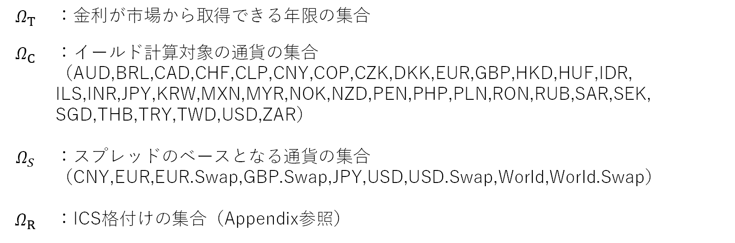
イールドカーブの作成（Valuation）[1]
Generalバケットではリスク補正後の通貨別、信用ランク別のスプレッドをポートフォリオのウェイトで加重平均する。
以下では以下の記号を使う。
$$Ω_{T}$$ | ：金利が市場から取得できる年限の集合
$$Ω_{C}$$ | ：イールド計算対象の通貨の集合 （AUD,BRL,CAD,CHF,CLP,CNY,COP,CZK,DKK,EUR,GBP,HKD,HUF,IDR, ILS,INR,JPY,KRW,MXN,MYR,NOK,NZD,PEN,PHP,PLN,RON,RUB,SAR,SEK, SGD,THB,TRY,TWD,USD,ZAR）
$$Ω_{S}$$ | ：スプレッドのベースとなる通貨の集合 （CNY,EUR,EUR.Swap,GBP.Swap,JPY,USD,USD.Swap,World,World.Swap）
$$Ω_{R}$$ | ：ICS格付けの集合（Appendix参照）
また、関数$fをΩ_{C}からΩ_{S}$への写像とする。

Slide 12

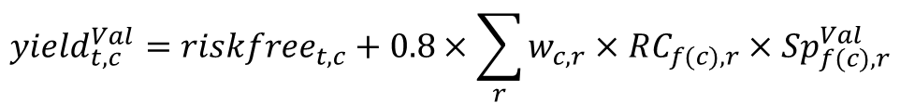
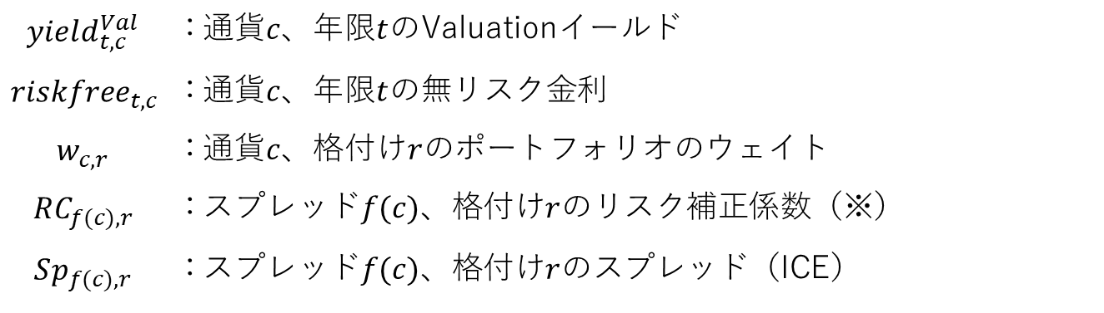
イールドカーブの作成（Valuation）[1]
Generalバケットではリスク補正後の通貨別、信用ランク別のスプレッドをポートフォリオのウェイトで加重平均する。
$t∈Ω_{T}、c∈Ω_{C}、r∈Ω_{R}$に対し
$$yield_{t,c}^{Val}=riskfree_{t,c}+0.8×\sum_{r}{w_{c,r}×RC_{f(c),r}×Sp_{f(c),r}^{Val}}$$
$$yield_{t,c}^{Val}$$ | ： | 通貨$c$、年限$t$のValuationイールド
$$riskfree_{t,c}$$ | ： | 通貨$c$、年限$t$の無リスク金利
$$w_{c,r}$$ | ： | 通貨$c$、格付け$r$のポートフォリオのウェイト
$$RC_{f(c),r}$$ | ： | スプレッド$f(c)$、格付け$r$のリスク補正係数（※）
$$Sp_{f(c),r}$$ | ： | スプレッド$f(c)$、格付け$r$のスプレッド（ICE）
（※） $Sp_{c,r}$には複数のリスクに対するスプレッドが含まれているが、計算に必要なのは信用リスクに対するスプレッドになる。そのため、この係数をかけることで調整する。

Slide 13
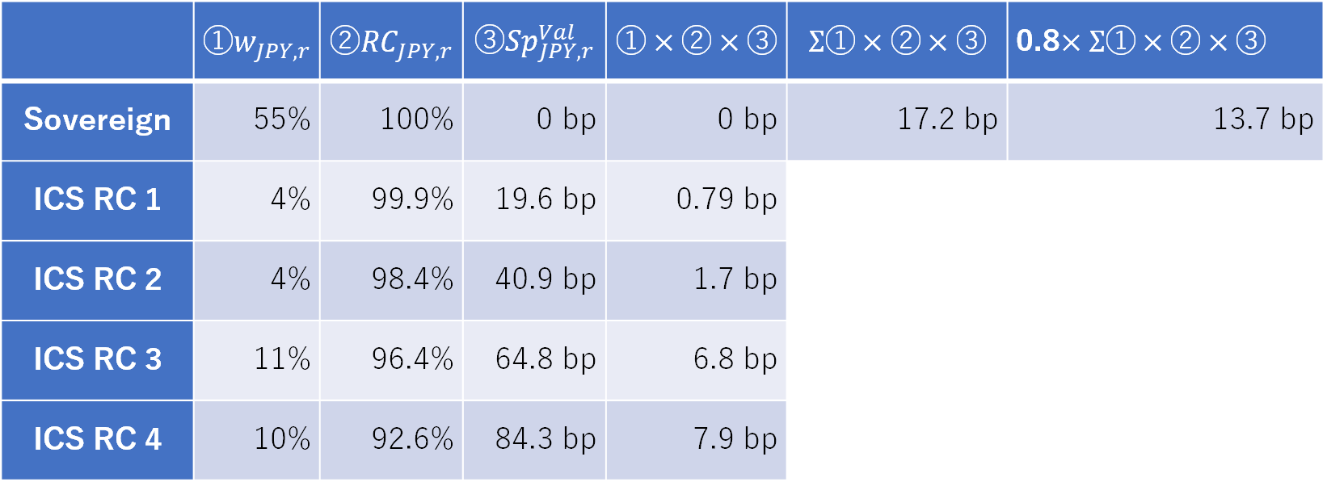
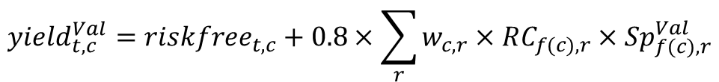
イールドカーブの作成（Valuation）[1]
Generalバケットではリスク補正後の通貨別、信用ランク別のスプレッドをポートフォリオのウェイトで加重平均する。
数値例
$$yield_{t,c}^{Val}=riskfree_{t,c}+0.8×\sum_{r}{w_{c,r}×RC_{f(c),r}×Sp_{f(c),r}^{Val}}$$
 | $$①w_{JPY,r}$$ | $$②RC_{JPY,r}$$ | $$③Sp_{JPY,r}^{Val}$$ | $$①×②×③$$ | $$Σ①×②×③$$ | 0.8$×Σ①×②×③$
Sovereign | 55% | 100% | 0 bp | 0 bp | 17.2 bp | 13.7 bp
ICS RC 1 | 4% | 99.9% | 19.6 bp | 0.79 bp
ICS RC 2 | 4% | 98.4% | 40.9 bp | 1.7 bp
ICS RC 3 | 11% | 96.4% | 64.8 bp | 6.8 bp
ICS RC 4 | 10% | 92.6% | 84.3 bp | 7.9 bp
市場で得られる金利に13.7bpを加え、Smith-Wilson法で補間、補外

Slide 14

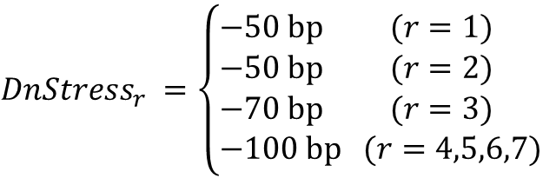
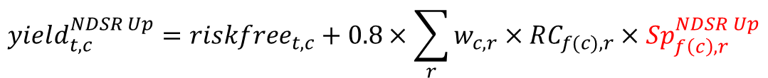
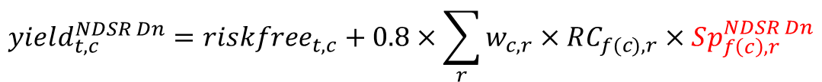
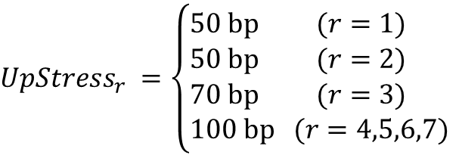
イールドカーブの作成（NDSR Up,Dn）[1]
Generalバケットではリスク補正後の通貨別、信用ランク別のNDSR Up,Dn用スプレッドをポートフォリオのウェイトで加重平均する。
$$yield_{t,c}^{NDSR Up}=riskfree_{t,c}+0.8×\sum_{r}{w_{c,r}×RC_{f(c),r}×Sp_{f\left(c\right),r}^{NDSR Up}}$$
$$yield_{t,c}^{NDSR Dn}=riskfree_{t,c}+0.8×\sum_{r}{w_{c,r}×RC_{f(c),r}×Sp_{f\left(c\right),r}^{NDSR Dn}}$$
$Sp_{f\left(c\right),r}^{NDSR Up}=$ $Sp_{f(c),r}^{NDSR Up}+{UpStress}_{r}$
$$Sp_{f(c),r}^{NDSR Dn}=\max\left(Sp_{f\left(c\right),r}^{Val}+DnStress_{r}, Sp_{f\left(c\right),r}^{Val}+0.5×\left|Sp_{f(c),r}^{Val}\right|\right)$$
$${UpStress}_{r} =\left\{\begin{aligned}&50 bp &(r=1) \\ &50 bp &(r=2) \\ &70 bp &(r=3) \\ &100 bp& (r=4,5,6,7)\end{aligned}\right.$$
$${DnStress}_{r} =\left\{\begin{aligned}&−50 bp &(r=1) \\ &−50 bp &(r=2) \\ &−70 bp &(r=3) \\ &−100 bp& (r=4,5,6,7)\end{aligned}\right.$$

Slide 15




イールドカーブの作成（IRR）[1]
・Dynamic Nelson Siegelモデル（DNS）を用いて生成 ・DNSパラメータが平均回帰モデルに従う
Nelson Siegelパラメータ$V_{t}={\left(β_{1t},β_{2t}, β_{3t}\right)}^{⊤} ,λ$に対して平均回帰性を持つ以下のSDEを仮定する。
DNSモデル
$$riskfree_{t,c}$$
3次元バシチェックモデル
$$riskfree_{t,c}=β_{1t}+β_{2t}\frac{1−e ^{−λc}}{λc}+β_{3t}\left(\frac{1−e ^{−λc}}{λc}−e^{−λc}\right)$$
$$dV_{t}=K\left(μ−V_{t}\right)dt+ΣdW_{t}$$
回帰速度を表すパラメータ
回帰水準を表すパラメータ
相関を表すパラメータ（正定値行列）
$$K=\left(\begin{matrix}K_{1} & 0 & 0 \\ 0 & K_{2} & 0 \\ 0 & 0 & K_{3}\end{matrix}\right)$$
$$μ=\left(\begin{aligned}μ_{1} \\ μ_{2} \\ μ_{3}\end{aligned}\right)$$
$$M=\left(\begin{matrix}M_{11} & 0 & 0 \\ M_{21} & M_{22} & 0 \\ M_{31} & M_{32} & M_{33}\end{matrix}\right)$$

Slide 16
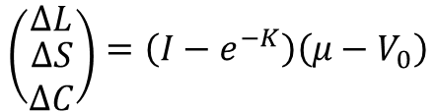
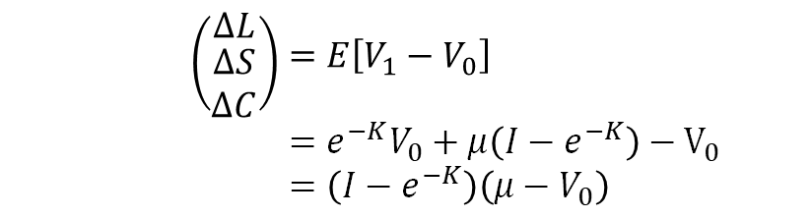

イールドカーブの作成（IRR Mean）[1]
ショック幅： １年後と現時点のイールドカーブの差の期待値
IRR Meanのイールドは以下のように計算される。
$$yield_{t,c}^{Mean}=riskfree_{t,c}+ΔL+ΔS×\frac{1−e^{−λt}}{λt}+ΔC×\left(\frac{1−e^{−λt}}{λt}−e^{−λt}\right)$$
$$\left({ΔL \atop \begin{aligned}ΔS \\ ΔC\end{aligned}}\right)=\left(I−e^{−K}\right)\left(μ−V_{0}\right)$$
付録より
$$E\left[V_{t}\right]=e^{−Kt}V_{0}+μ\left(I−e^{−Kt}\right)$$
なので，
$$\left({ΔL \atop \begin{aligned}ΔS \\ ΔC\end{aligned}}\right)=E\left[V_{1}−V_{0}\right] \\ =e^{−K}V_{0}+μ\left(I−e^{−K}\right)−V_{0} \\ =\left(I−e^{−K}\right)\left(μ−V_{0}\right)$$

Slide 17
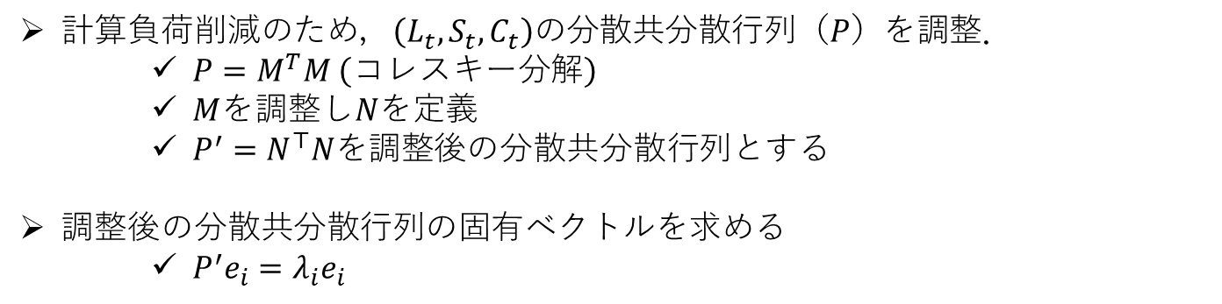

イールドカーブの作成（IRR Mean以外）[1][2]
IRR Mean以外は以下の2つの手順で作成．
①次元削減のため主成分分析，②ショックの方向・幅の定義
①次元削減のため主成分分析
計算負荷削減のため，$\left(L_{t},S_{t},C_{t}\right)の$分散共分散行列（$P$）を調整．
$P=M^{T}M \left(コレスキー分解\right)$
$M$を調整し$Nを定義$
$P^{′}=N^{⊤}Nを調整後$の分散共分散行列とする
調整後の分散共分散行列の固有ベクトルを求める
$P^{′}e_{i}=λ_{i}e_{i}$
②ショックの方向・幅の定義
$Me_{1},Me_{2}$はNelson-Siegelパラメータの1σの変位を表す．
$Me_{1},Me_{2}$を回転させることで，TwistショックとLevelショックを得る
$$Twist=M\left(cos\left(θ\right)e_{2}−sin\left(θ\right)e_{1}\right) \\ Level=M\left(cos\left(θ\right)e_{1}+sin\left(θ\right)e_{2}\right)$$

Slide 18


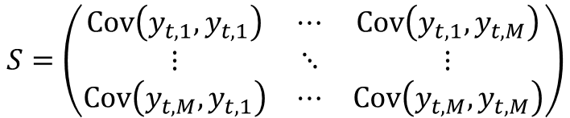



イールドカーブの作成（IRR Mean以外）[2]
主成分分析では，計算負荷を下げるため，調整後の分散共分散行列を使う
標準的な分析方法
●各年限を変数として分散共分散行列を計算
$\text{●}Sの固有ベクトル$を求める．
$$S=\left(\begin{matrix}Cov\left(y_{t,1},y_{t,1}\right) & ⋯ & Cov\left(y_{t,1},y_{t,M}\right) \\ ⋮ & ⋱ & ⋮ \\ Cov\left(y_{t,M},y_{t,1}\right) & ⋯ & Cov\left(y_{t,M},y_{t,M}\right)\end{matrix}\right)$$
$$Se_{i}=λ_{i}e_{i}$$
$$λ_{i}：固有値$$
$$e_{i}：固有ベクトル$$
$y_{t,c}：時刻t，$年限$c$のイールド
市場で取得できる年限が多い場合，分散共分散行列の次元が大きくなり，計算負荷が大きい
そもそもこれまでのモデリングではイールド自体ではなく，Nelson-Siegelパラメータを変数としている．
計算負荷を下げNelson-Siegelパラメータを変数としつつ，この標準的な手法と同じような結果が欲しい

Slide 19
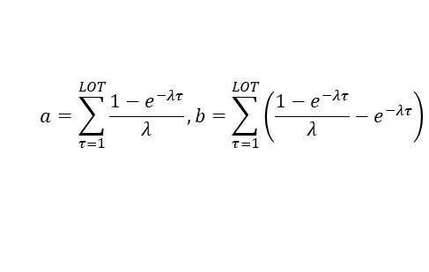






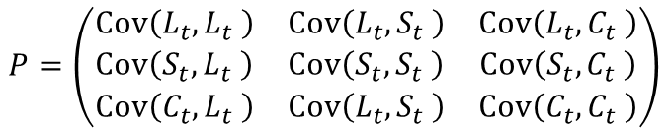

イールドカーブの作成（IRR Mean以外）[1]
主成分分析では，計算負荷を下げるため，調整後の分散共分散行列を使う
ICSにおける手法
●$\left(L_{t},S_{t},C_{t}\right)の分散$共分散行列を計算
$\text{●}P^{′}の固有ベクトル$を求める．
$$P=\left(\begin{matrix}Cov\left(L_{t},L_{t} \right) & Cov\left(L_{t},S_{t} \right) & Cov\left(L_{t},C_{t} \right) \\ Cov\left(S_{t},L_{t} \right) & Cov\left(S_{t},S_{t} \right) & Cov\left(S_{t},C_{t} \right) \\ Cov\left(C_{t},L_{t} \right) & Cov\left(L_{t},S_{t} \right) & Cov\left(C_{t},C_{t} \right)\end{matrix}\right)$$
$$P^{′} e_{i}=λ_{i}e_{i}$$
$$λ_{i}：固有値$$
※$P$の具体形は付録を参照
$$e_{i}：固有ベクトル$$
●$分散$共分散行列を調整
$$P^{′}=N^{⊤}N$$
$$P=M^{⊤}M（コレスキー分解）$$
$$N=\left(\begin{matrix}LOT & & \\ & a & \\ & & b\end{matrix}\right)M$$
$$a=\sum_{τ=1}^{LOT}{\frac{1−e^{−λτ}}{λ}}, b=\sum_{τ=1}^{LOT}{\left(\frac{1−e^{−λτ}}{λ}−e^{−λτ}\right)}$$

Slide 20

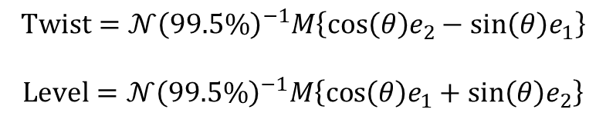



イールドカーブの作成（IRR Mean以外）[1]
固有ベクトルを用いてショック幅を計算，回転行列でショック方向を調整
●ショック幅の計算
固有値が大きい二つのベクトル$e_{1},e_{2}$を用いる（規格化済み）．1σの分位点は$Me_{1},Me_{2}で表されるため$，99.5%のパーセンタイル点は以下の通り．
$$𝒩{\left(99.5\%\right)}^{−1}Me_{1}$$
$$𝒩{\left(99.5\%\right)}^{−1}Me_{2}$$
●回転行列で調整（前半）
ツイストショックはショック幅が年限の短いところで正（負）、年限が長いところで負（正）であり、ショック幅の年限合計が０になるものと定義する。
$$e_{2}$$
$$Twist=𝒩{\left(99.5\%\right)}^{−1}M\left\{cos\left(θ\right)e_{2}−sin\left(θ\right)e_{1}\right\}$$
$$Level=𝒩{\left(99.5\%\right)}^{−1}M\left\{cos\left(θ\right)e_{1}+sin\left(θ\right)e_{2}\right\}$$
Level
Twist
$$θ$$
$$e_{1}$$

Slide 21
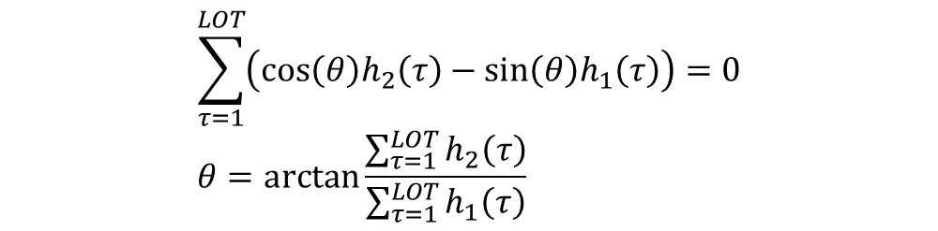
イールドカーブの作成（IRR Mean以外）[2]
固有ベクトルを用いてショック幅を計算，回転行列でショック方向を調整
●回転行列で調整（後半）
ショック幅の年限合計が0になるため、$θは$以下の算式から求められる。
$$\sum_{τ=1}^{LOT}{\left(cos\left(θ\right)h_{2}\left(τ\right)−sin\left(θ\right)h_{1}\left(τ\right)\right)}=0 \\ θ=\arctan{\frac{\sum_{τ=1}^{LOT}{h_{2}\left(τ\right)}}{\sum_{τ=1}^{LOT}{h_{1}\left(τ\right)}}}$$
ここで、$h_{i}\left(τ\right) \left(i=1,2\right)はe_{i}に対応$するショック幅の合計であり、以下のように定義する。
$$h_{i}\left(τ\right)=\left(1,\frac{1−e^{−λτ}}{λτ},\frac{1−e^{−λτ}}{λτ}−e^{−λτ}\right)Me_{i}$$

Slide 22
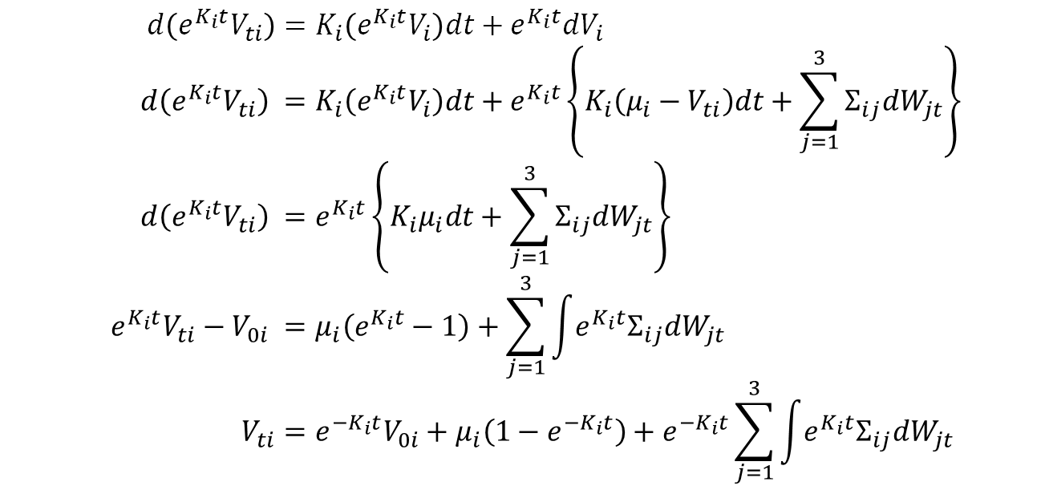
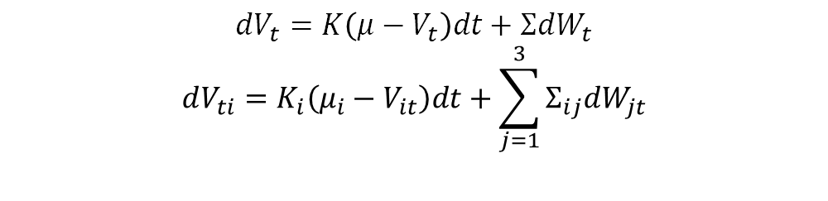
【付録】バシチェックモデル[5]
金利に対するショックシナリオ（IRR）の生成では動的ネルソンシーゲルモデルを使用している。本付録では、当該モデルで前提としている確率モデル（バシチェックモデル）について記載する。
$$dV_{t}=K\left(μ−V_{t}\right)dt+ΣdW_{t}$$
$$dV_{ti}=K_{i}\left(μ_{i}−V_{it}\right)dt+\sum_{j=1}^{3}{Σ_{ij}dW_{jt}}$$
伊藤の公式により、
$$d\left(e^{K_{i}t}V_{ti}\right)=K_{i}\left(e^{K_{i}t}V_{i}\right)dt+e^{K_{i}t}dV_{i} \\ d\left(e^{K_{i}t}V_{ti}\right) =K_{i}\left(e^{K_{i}t}V_{i}\right)dt+e^{K_{i}t}\left\{K_{i}\left(μ_{i}−V_{ti}\right)dt+\sum_{j=1}^{3}{Σ_{ij}dW_{jt}}\right\} \\ d\left(e^{K_{i}t}V_{ti}\right) =e^{K_{i}t}\left\{K_{i}μ_{i}dt+\sum_{j=1}^{3}{Σ_{ij}dW_{jt}}\right\} \\ e^{K_{i}t}V_{ti}−V_{0i} =μ_{i}\left(e^{K_{i}t}−1\right)+\sum_{j=1}^{3}{\int{e^{K_{i}t}Σ_{ij}dW_{jt}}} \\ V_{ti}=e^{−K_{i}t}V_{0i}+μ_{i}\left(1−e^{{−K}_{i}t}\right)+e^{{−K}_{i}t}\sum_{j=1}^{3}{\int{e^{K_{i}t}Σ_{ij}dW_{jt}}}$$

Slide 23
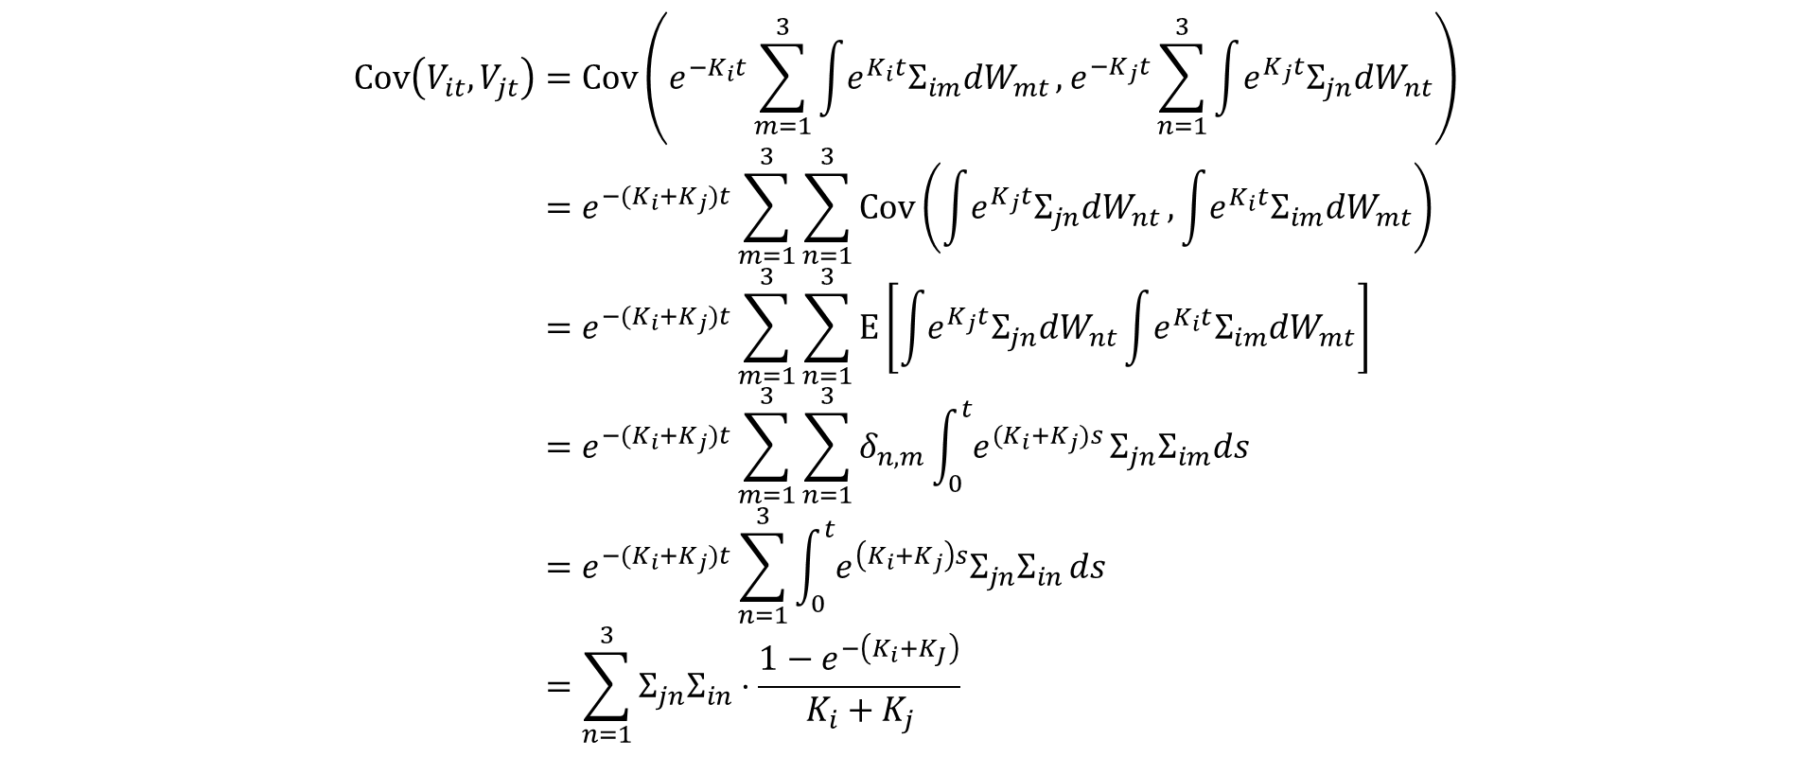
【付録】バシチェックモデル[5]
確率積分の期待値は0なので，両辺の期待値をとると，以下のようになる．
$$E\left[V_{ti}\right]=e^{−K_{i}t}V_{0i}+μ_{i}\left(1−e^{{−K}_{i}t}\right)$$
となる。また、各パラメータの共分散は以下の通りである。
$$Cov\left(V_{it},V_{jt}\right)=Cov\left(e^{{−K}_{i}t}\sum_{m=1}^{3}{\int{e^{K_{i}t}Σ_{im}dW_{mt}}}, e^{{−K}_{j}t}\sum_{n=1}^{3}{\int{e^{K_{j}t}Σ_{jn}dW_{nt}}}\right) \\ =e^{{−(K}_{i}+K_{j})t}\sum_{m=1}^{3}{\sum_{n=1}^{3}{Cov\left(\int{e^{K_{j}t}Σ_{jn}dW_{nt}},\int{e^{K_{i}t}Σ_{im}dW_{mt}}\right)}} \\ =e^{{−(K}_{i}+K_{j})t}\sum_{m=1}^{3}{\sum_{n=1}^{3}{E\left[\int{e^{K_{j}t}Σ_{jn}dW_{nt}}\int{e^{K_{i}t}Σ_{im}dW_{mt}}\right]}} \\ =e^{{−(K}_{i}+K_{j})t}\sum_{m=1}^{3}{\sum_{n=1}^{3}{δ_{n,m}\int_{0}^{t}{e^{{(K}_{i}+K_{j})s}}}}Σ_{jn}Σ_{im}ds \\ =e^{{−(K}_{i}+K_{j})t}\sum_{n=1}^{3}{\int_{0}^{t}{e^{\left(K_{i}+K_{j}\right)s}Σ_{jn}Σ_{in}}ds} \\ =\sum_{n=1}^{3}{Σ_{jn}Σ_{in}}⋅\frac{1−e^{−\left(K_{i}+K_{J}\right)}}{K_{i}+K_{j}}$$

Slide 24




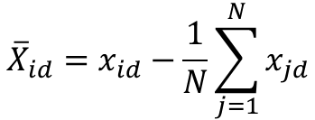
【付録】主成分分析[4]
主成分分析はデータの分散が最大になる方向への線形変換を求める方法である。
D次元のデータがＮ個あるとする。$d$次元目で、データラベル$i$のデータを$x_{id}$とし、データ全体を以下のような行列$\overline{X}$で表す（$d=1,…,D ,i=1,…,N$）。
$${\overline{X}}_{id}=x_{id}−\frac{1}{N}\sum_{j=1}^{N}{x_{jd}}$$
この時、 $X_{id}=x_{id}の$分散共分散行列$Σ$は以下のように表される。
$$Σ=\frac{1}{N}{\overline{X}}^{T}\overline{X}$$
各データの$j$次元目の値は線形変換により係数ベクトル$a_{j}={\left(a_{j1},…,a_{jd}\right)}^{⊤}$を用いて、以下のように書ける
$$s_{j}=\overline{X}a_{j}$$
したがって、線形$変換後のj$次元目の軸に関する分散は以下のように計算できる。
$$Var\left(s_{j}\right)=s_{j}^{⊤}s_{j}=a_{j}^{⊤}Σa_{j}$$

Slide 25


【付録】主成分分析[4]
よって、ラグランジュの未定乗数を$λ$として、以下の値を最大にする$a_{j}を$計算すればよい。
$$L\left(a_{j}\right)=a_{j}^{⊤}Σa_{j}−λ\left(a_{j}^{⊤}a_{j}−1\right)$$
$L\left(a_{j}\right)$を微分して0と置くことで、以下の式が得られる。
$$Σa_{j}=λa_{j}$$
したがって、$X_{id}=x_{id}の$分散共分散行列$Σ$の固有ベクトルを求める問題に帰着する。

Slide 26
参考文献
IAIS, Instructions for the April 2022 Insurance Capital Standard (ICS) Data Collection Exercise of the Monitoring Period Project (“the ICS Technical Specifications”), 2022
IAISInstructions for the April 2019 Quantitative Data Collection Exercise of the Field Testing Project (“the Technical Specifications”), 2019
金融庁，保険会社の国債資本基準に係る要点解説，2018
平井 有三, はじめてのパターン認識, 森北出版, 2012
D.Mcinerney, T.Zastaeniak, Stochastic Interest Rates, Cambridge University Press, 2015

Slide 27
バージョン情報
日付 | 変更者 | 変更内容
2023/2/6 | 佐々木 | 作成

